Slide 1

Projet final Contrat de Professionnalisation Développeur Multimédia L'École Multimédia
Mr GATTI Florent Développeur Principal 12/09/2023

Slide 2

Introduction
Qu'est-ce que l’application BitChest ? Une plateforme permettant aux particuliers d'acheter et de vendre des cryptomonnaies.
Objectif :
Développer une interface d'administration pour :
Administrateurs : Gestion de la plateforme.
Clients : Gestion du portefeuille et consultation des cours.

Slide 3



Principe du projet
Promesse:
« Faciliter les transactions de cryptomonnaies pour tous. »
Technologies utilisées:
Serveur: Laravel API / MySQL / PHP
Front-end: React / Axios / Router-dom
Design: Bootstrap/React-bootstrap
React-select / React-modal / React-apexcharts

Slide 4
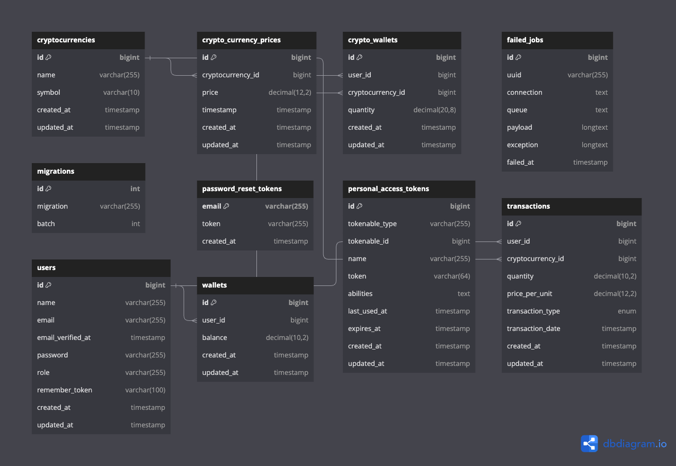
Les documents de conception - Structure des données

Slide 5
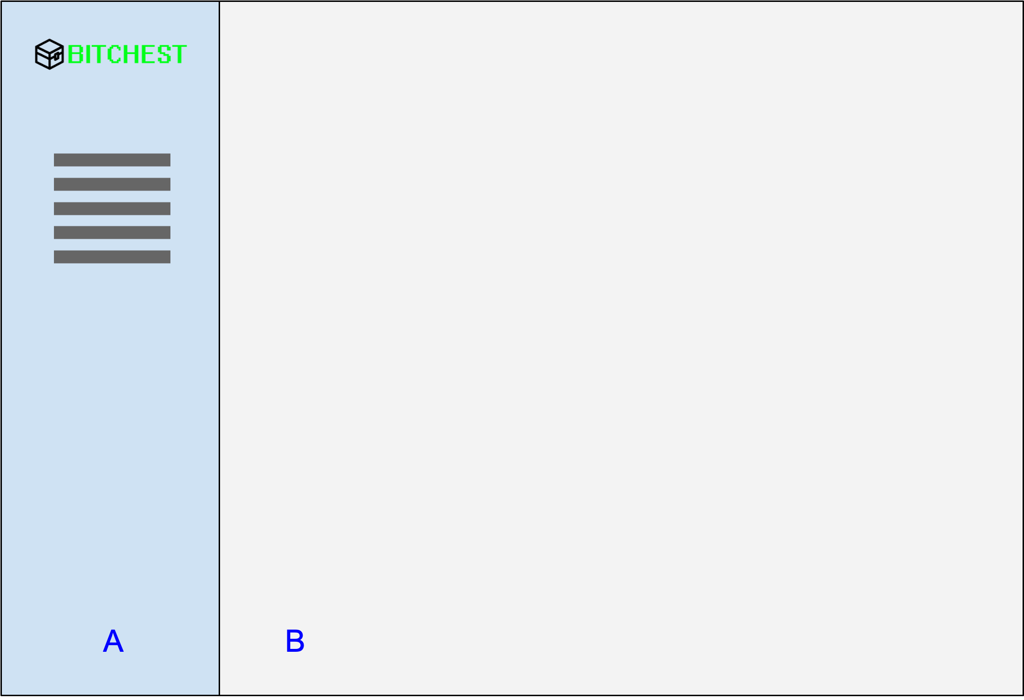
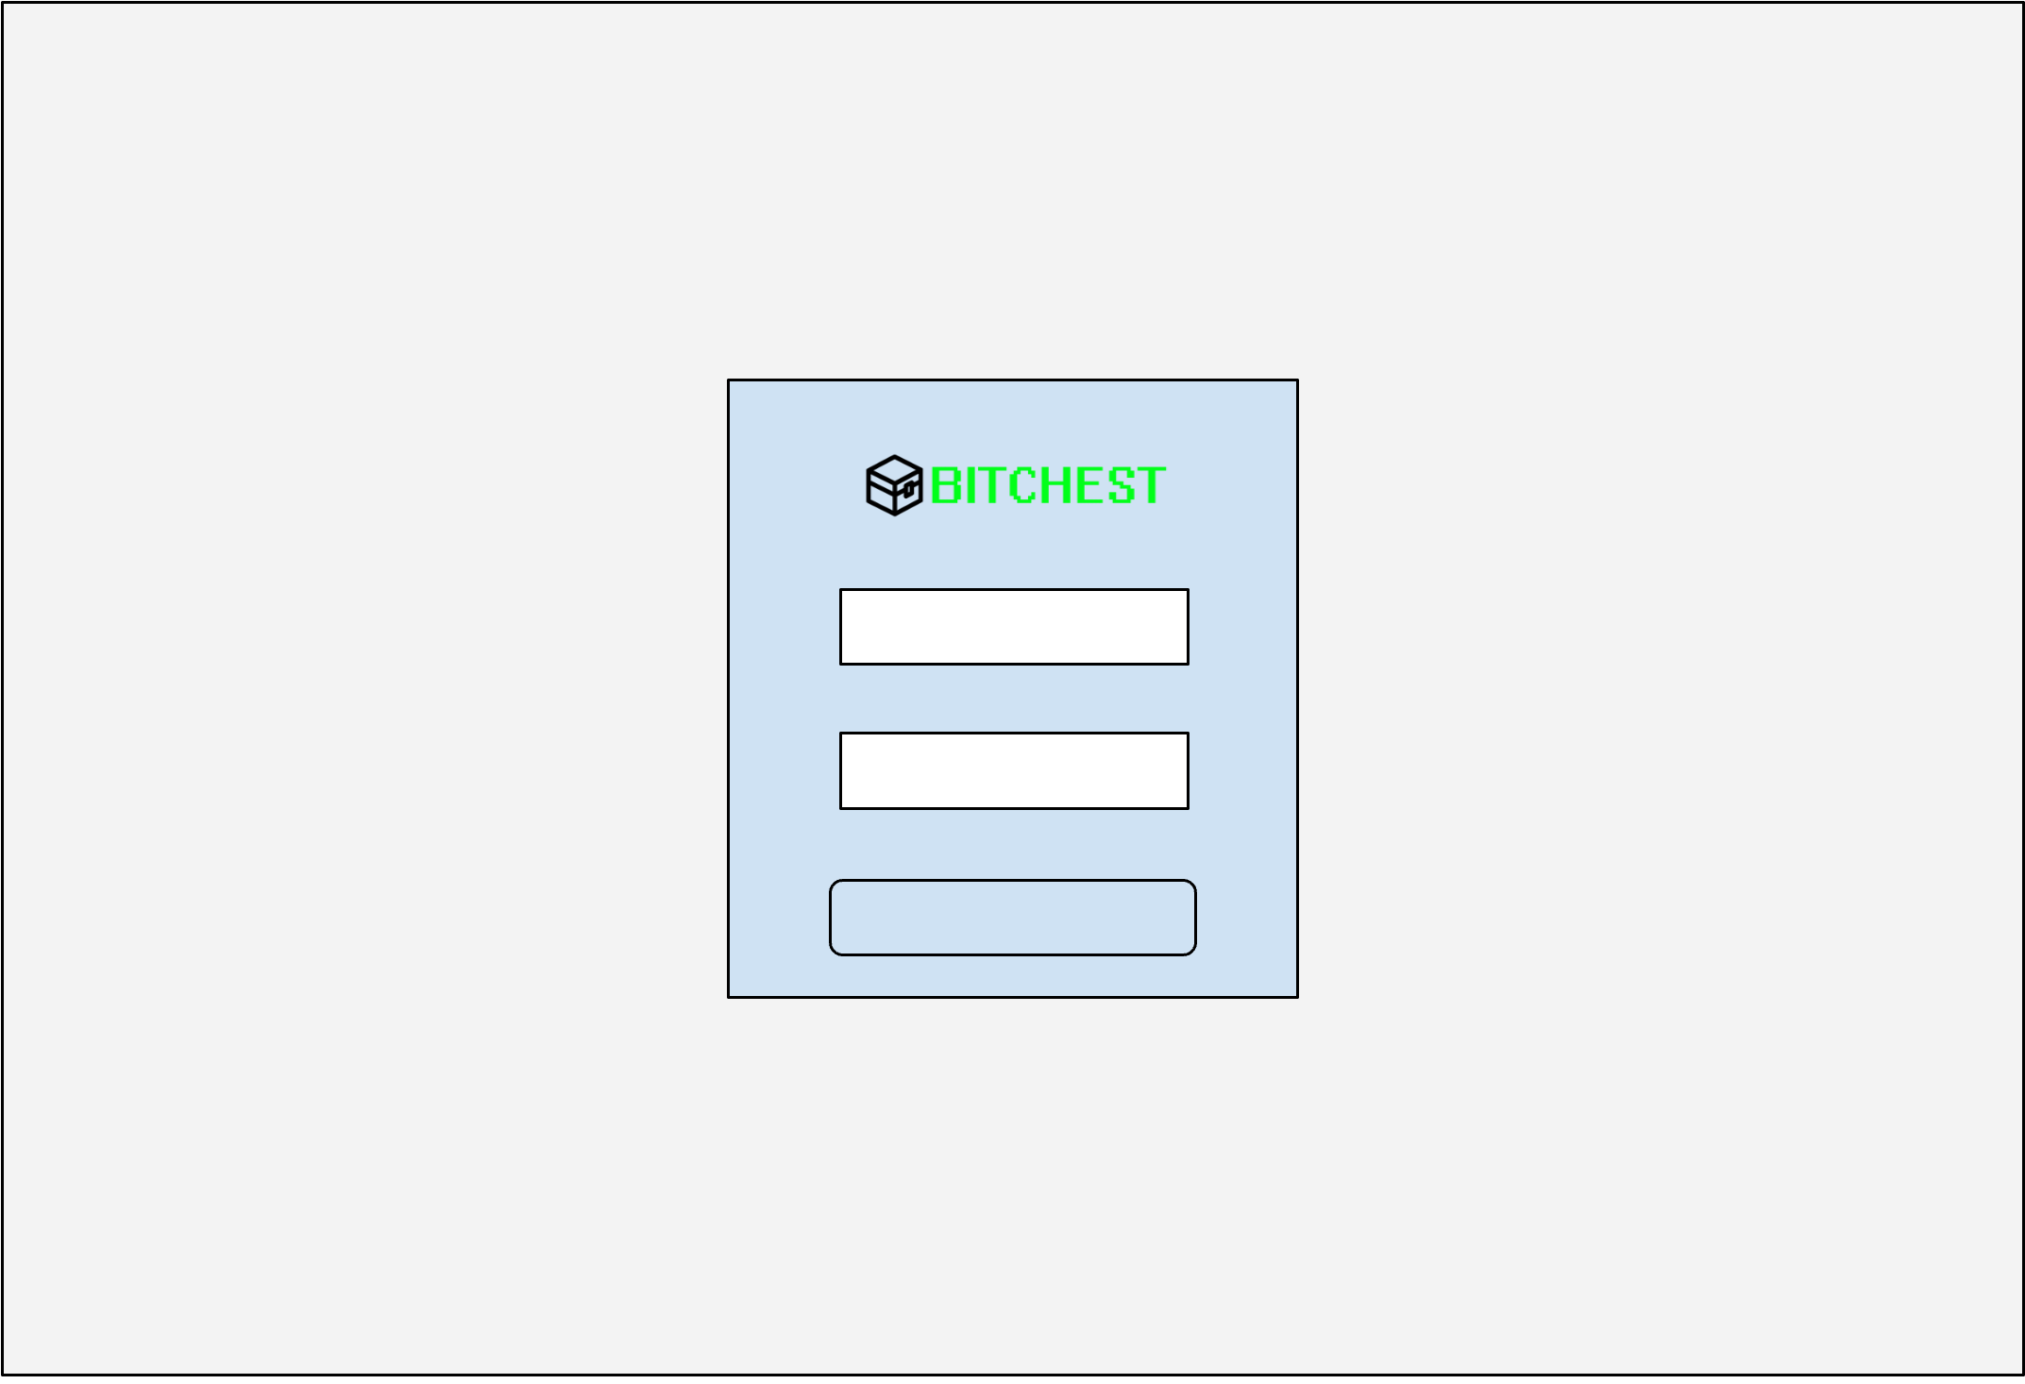
Zoning et Wireframes

Slide 6
Arborescence des écrans
|
|-- Page de Connexion
| |-- Récupération de mot de passe
|
|-- Espace Administrateur
| |-- Données personnelles (Vue & Édition)
| |-- Gestion des clients (Liste, Vue, Création, Modification, Suppression)
| |-- Gestion des droits (Rôle Admin & Client)
| |-- Cours des crypto monnaies (Liste)
|
|-- Espace Client
| |-- Données personnelles (Vue & Édition)
| |-- Portefeuille (Vue d'ensemble, Solde en euro, Crypto détenues avec Détails & Plus-value)
| |-- Vente de crypto (Processus & Historique)
| |-- Cours des crypto monnaies (Liste, Graphique d'évolution, Achat)

Slide 7
Architecture du site
Front-end (React) :
Composants : App, Navbar, LoginPage, Dashboard, CryptoConsultation, Wallet, DataPersonel, ManageClients.
Back-end (Laravel) :
Endpoints : Solde, Infos cryptomonnaies, Gestion clients, Données utilisateur.
Modèles : User, Transaction, Cryptocurrency.
Flux :
Authentification via React → API Laravel.
Récupération & gestion des données via React ↔ API Laravel.

Slide 8
Parcours utilisateur - Administrateur
Connexion via une adresse mail et un mot de passe.
Fonctionnalités:
Gestion des données personnelles
Gestion des clients: création, affichage, modification, suppression
Assignation des droits
Consultation des cours des cryptomonnaies

Slide 9
Parcours utilisateur - Client
Connexion via une adresse mail et un mot de passe.
Fonctionnalités:
Gestion des données personnelles
Vue et gestion du portefeuille: contenu, solde en euro
Transactions: vente et achat
Consultation des cours et historiques des cryptomonnaies

Slide 10
Point de développement important
J'ai rencontré une difficulté en intégrant l'API pour récupérer les transactions de Cryptomonnaie, voici comment j'ai résolu ce problème … Solution mise en œuvre :
Utilisation de useCallback et useEffect : Pour s'assurer que la requête de l'API soit effectuée de manière optimale et seulement lorsqu'il est nécessaire (quand isLoggedIn est modifié, ou quand le rôle de l'utilisateur change).
Gestion d'erreurs avec Axios : L'introduction d'un bloc try-catch autour de l'appel Axios a permis de traiter les erreurs potentielles, évitant ainsi les crashs inattendus de l'application.
Mise à jour dynamique du solde : À chaque fois qu'un utilisateur se connecte, le solde est automatiquement récupéré, assurant que les données affichées sont toujours à jour.
Une intégration réussie de l'API qui permet une récupération fiable des transactions et du solde de l'utilisateur, améliorant la robustesse et la fiabilité de l'application BitChest.

Slide 11
Propositions d'amélioration
Intégration d'un système de notifications pour informer les utilisateurs des fluctuations majeures des prix.
Pour aider à répondre rapidement aux questions courantes des utilisateurs, 24/7.
Permettre aux utilisateurs d'échanger directement des cryptomonnaies entre eux, sans intermédiaire.
Des récompenses ou des remises pour les utilisateurs actifs ou pour ceux qui parrainent de nouveaux membres.

Slide 12
Démo
Parcours Admin :

Slide 13
Démo
Parcours Clients :

Slide 14
Conclusion
En développant BitChest, nous avons franchi une étape cruciale vers une gestion plus transparente et intuitive des cryptomonnaies. Les défis étaient nombreux, mais avec les bons outils et une vision claire, nous avons créé une plateforme fiable et efficace.
Merci de m'avoir accompagné dans cette aventure numérique. L'avenir de BitChest s'annonce prometteur, et je suis ravi d'en faire partie.
Je tiens à remercier l'École Multimédia et le jury pour cette opportunité...

Slide 15
Avez-vous des questions ?

